Slide 1
Presentiamo la nostra esperienza
e i nostri suggerimenti

Slide 2
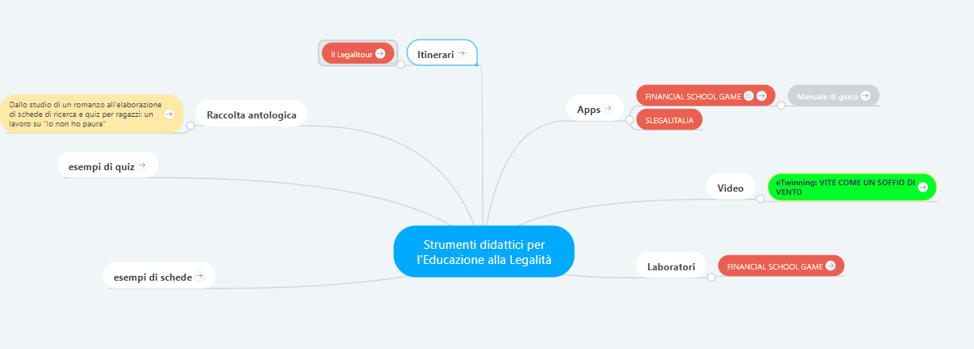

Slide 4
https://drive.google.com/file/d/1M7P8516fPOoREicsOlwwzZ_OOPzoLC2K/view

Slide 5
https://drive.google.com/file/d/13F-HOWl3UcNypL3vYuljMkLoz4wRDcj3/view

Slide 6
https://www.youtube.com/watch?v=kF7vT3rn8mU

Slide 7
https://drive.google.com/file/d/1r1OlwtZUPAe53fFMLMGMnfKujETTbe_e/view

Slide 8
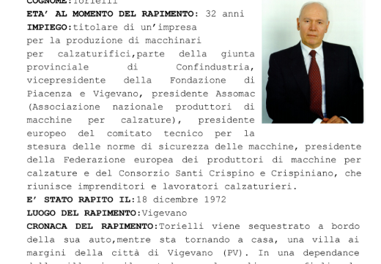
Schede di sintesi realizzate dagli studenti

Slide 9
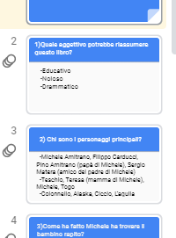
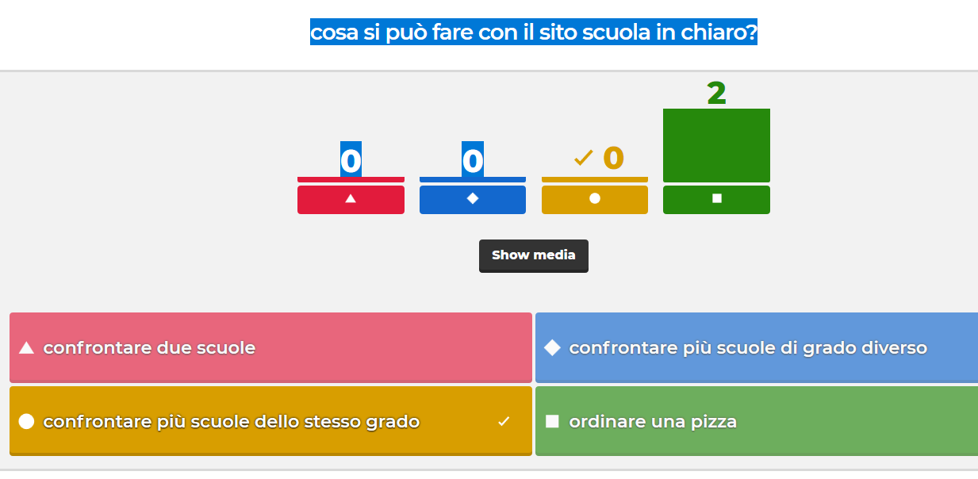
Esempi di quiz elaborati dagli studenti

Slide 11
Il Legalitour di Lecco si inserisce nell’ampio ventaglio di attività proposte dal CPL Lecco, volte alla sensibilizzazione dei ragazzi e della cittadinanza nei confronti del fenomeno mafioso e della sua infiltrazione in tutti i meandri della vita sociale. È un vero e proprio “viaggio” formativo le cui tappe sono i beni sottratti alla 'ndrangheta e i luoghi della legalità a Lecco (Prefettura, Questura, carcere, Tribunale). Gli allievi lecchesi, che vi partecipano, hanno la possibilità di rendersi conto, in prima persona, di come la mafia, ed in questo caso la ‘ndrangheta, sia radicalizzata anche nel loro territorio.

Slide 12
